Slide 1
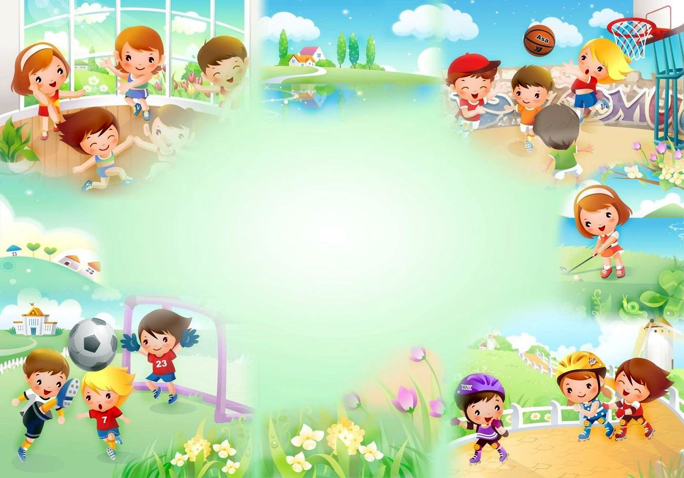
Отчет о проделанной работе на неделе здоровья.
Выполнила – инструктор по ФК
Чиркова М.А.

Slide 2
Спортивный праздник с родителями «Осенние старты» гр. «Ромашка»

Slide 3
Спортивные развлечения во 2 мл. гр. «Кораблик» и «Пчелка»

Slide 4
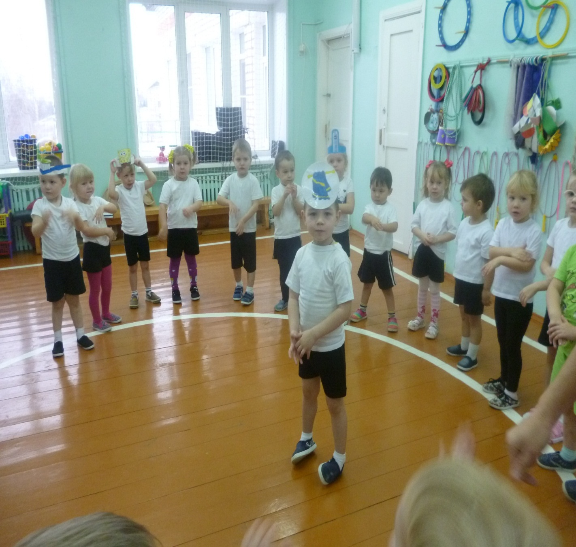

Slide 5
Спортивное развлечение «День здоровья» гр. «Цветик-семицветик» и «Капитошка»

Slide 6
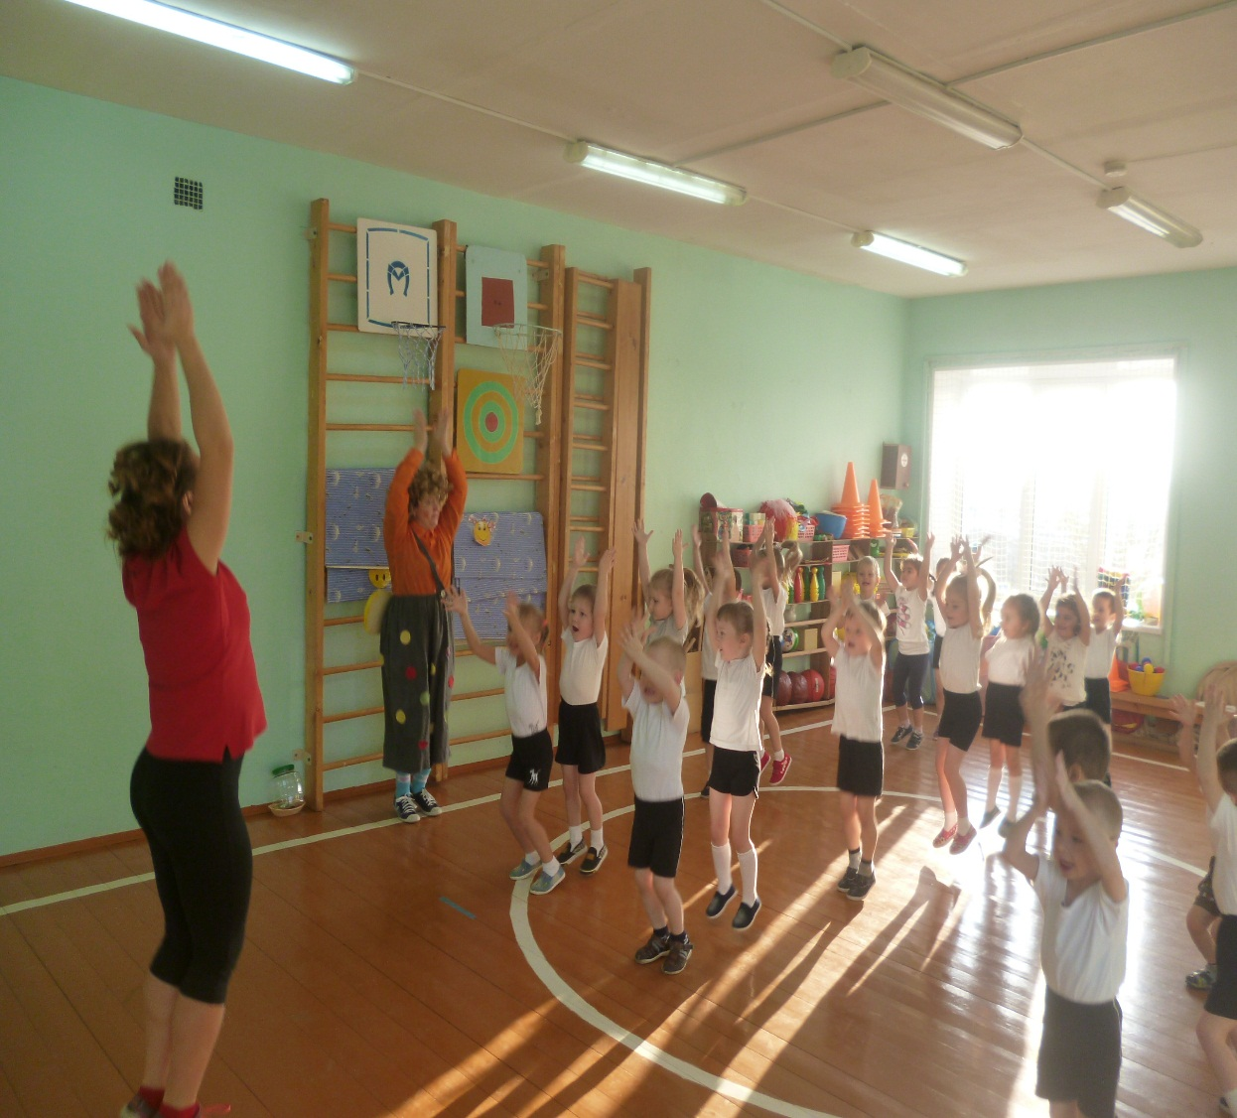
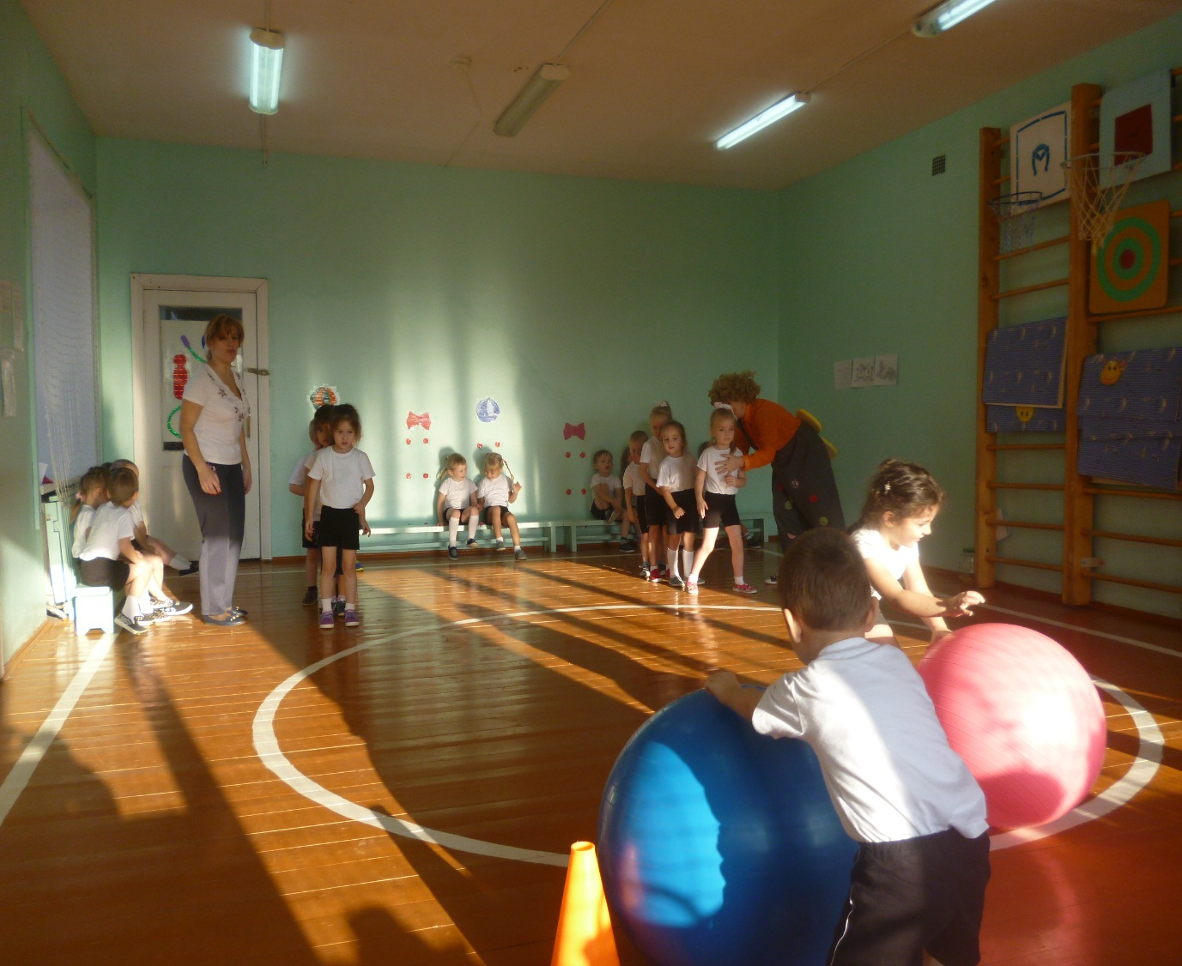
Спортивный досуг «Как здоровым быть» гр. «Дюймовочка»

Slide 7
Спортивный досуг «Путешествие по сказочному острову Здоровья» гр. «Вишенка»

Slide 8
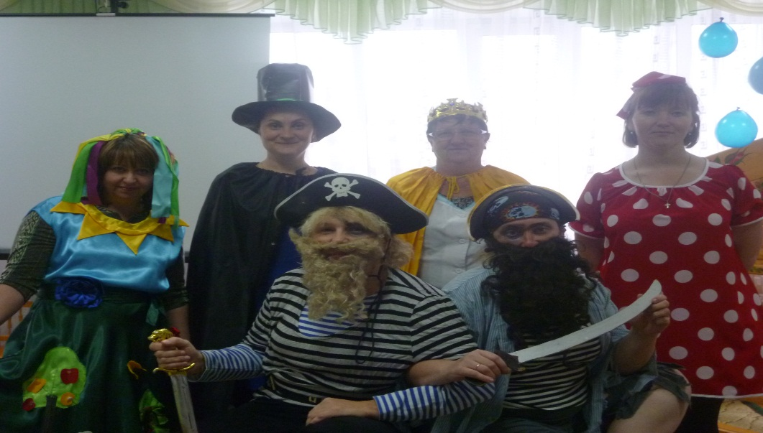
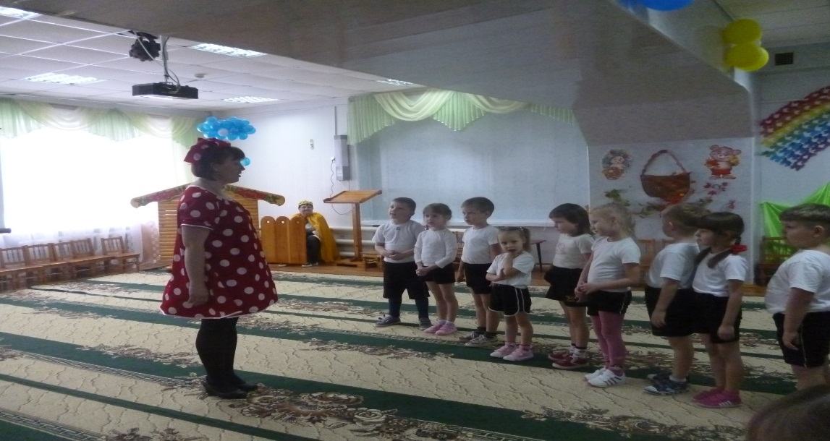
Спортивный досуг «Путешествие по сказочному острову Здоровья» гр. «Цветик-семицветик»

Slide 9
Весёлые старты на базе ФОК «Богатырь» гр. «Капитошка» и «Ромашка»

Slide 10
«Путешествие в Витаминию» гр. «Вишенка» и «Дюймовочка»

Slide 11
Конкурс нетрадиционного спортивного оборудования для профилактики плоскостопия и нарушения осанки

Slide 12
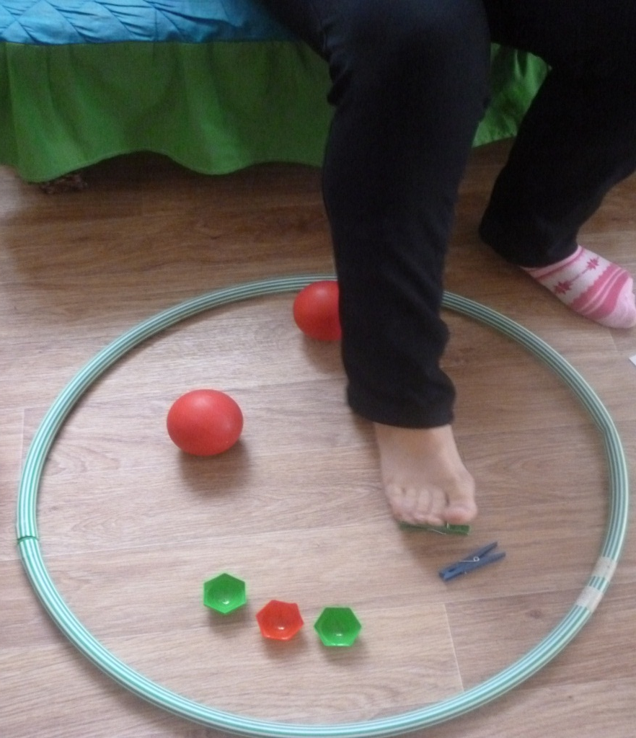
гр. «Вишенка» воспитатель Смирнова Л.С.

Slide 13
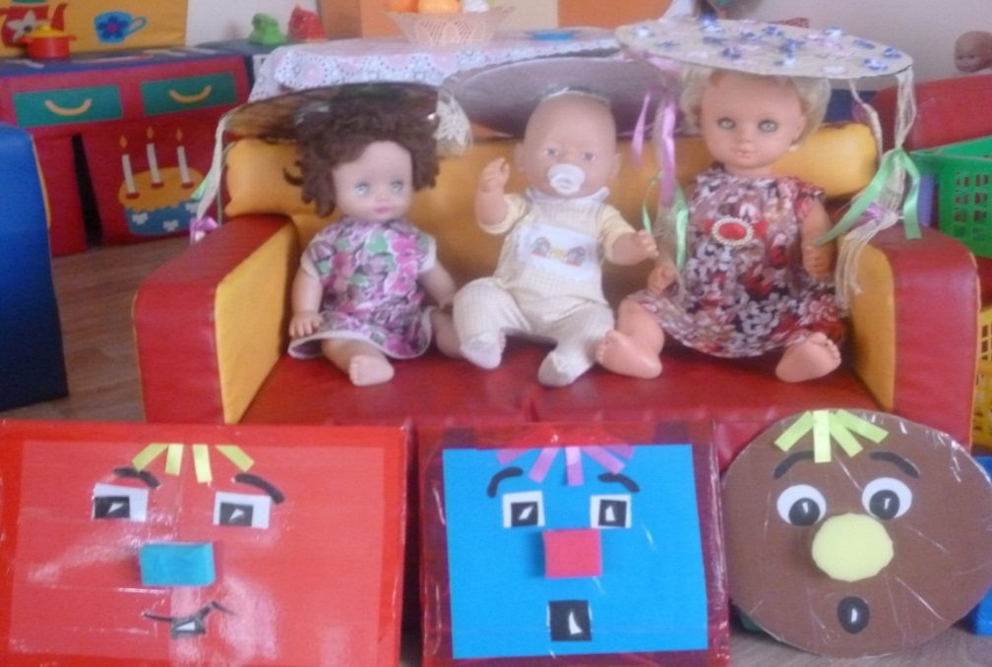
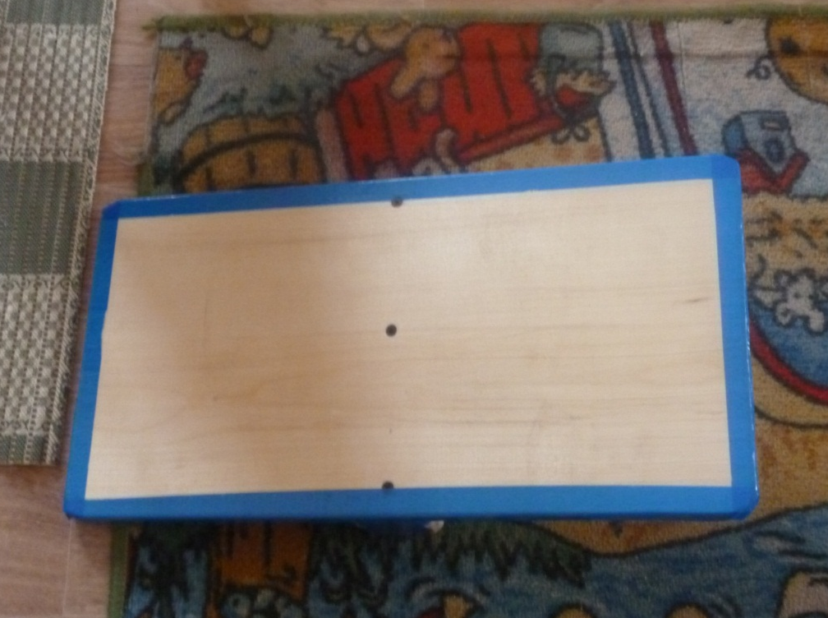
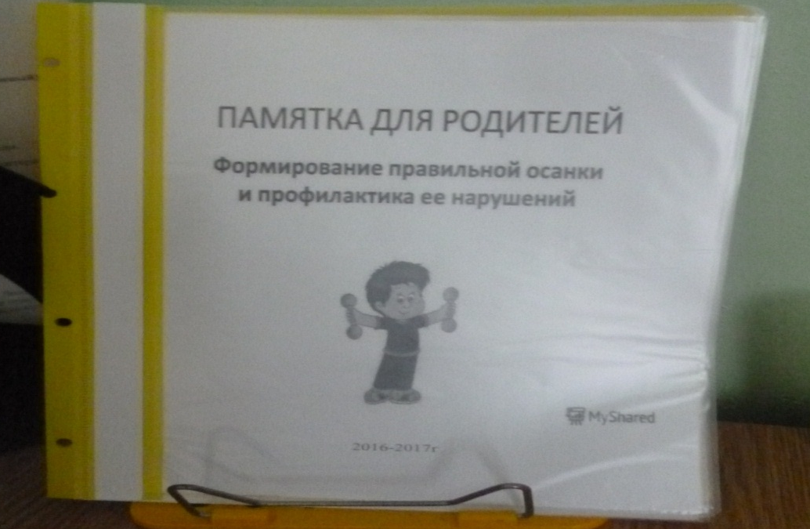
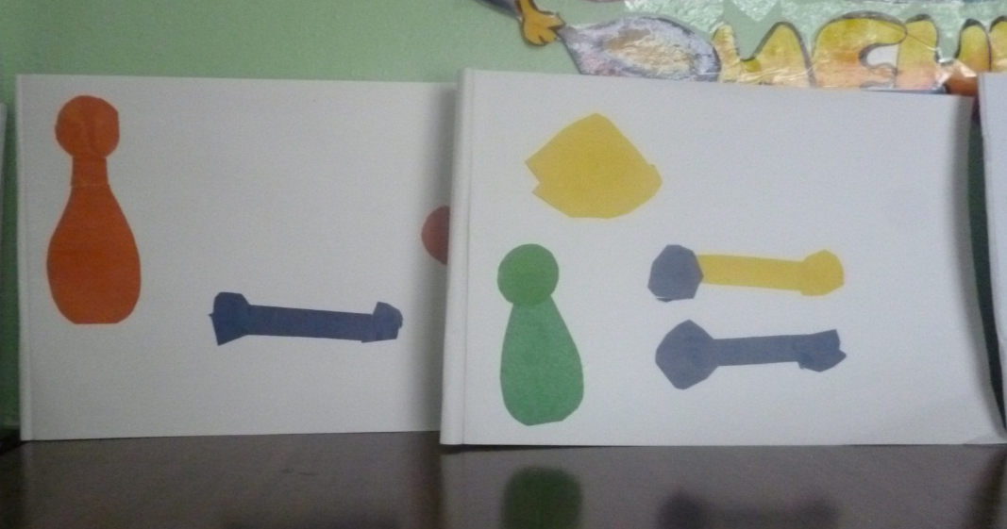

Slide 14
гр. «Кораблик» воспитатель Махрова И.С.

Slide 15
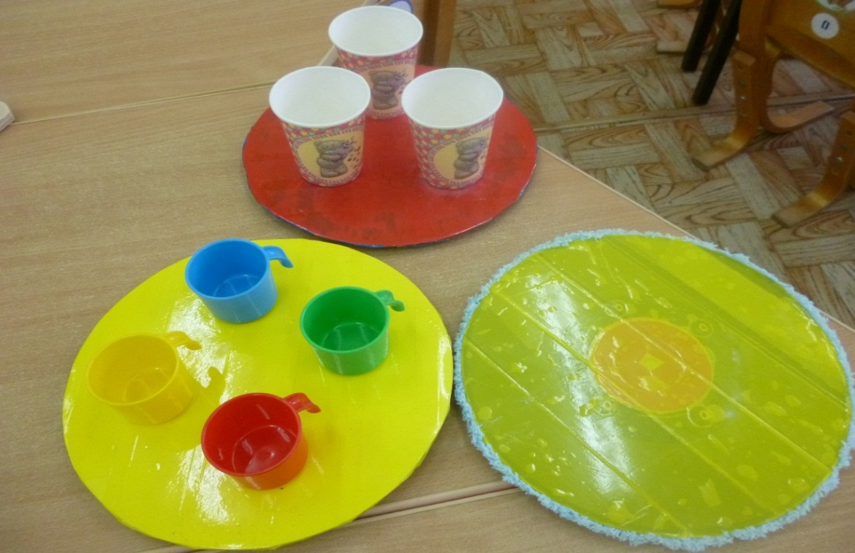
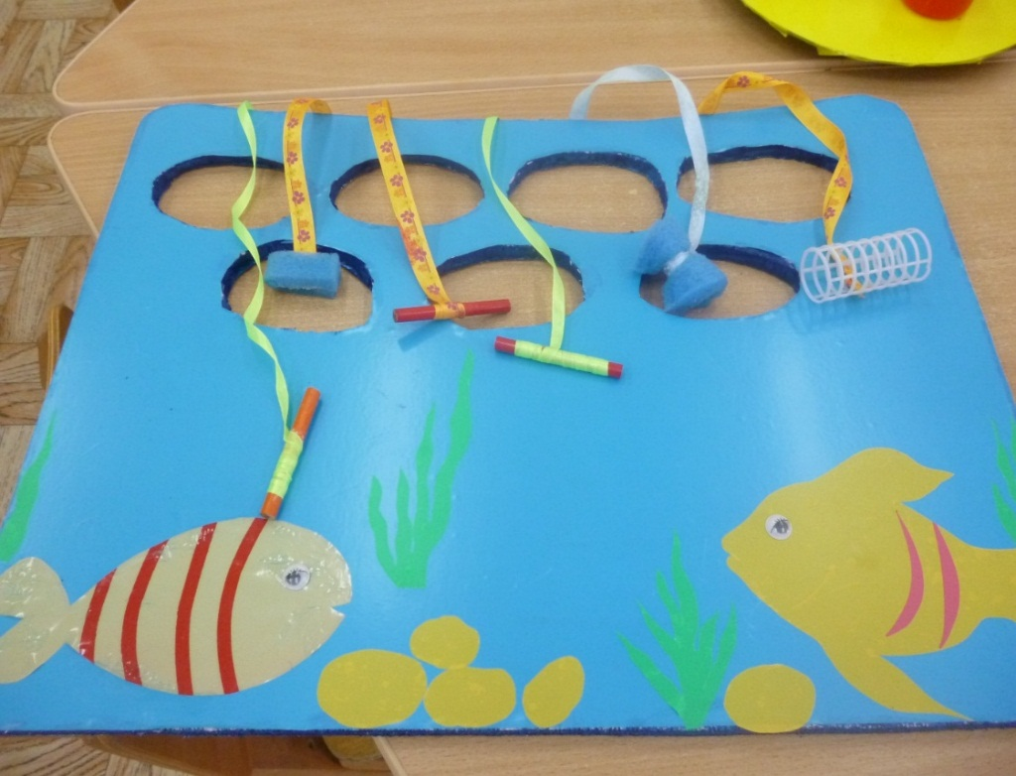
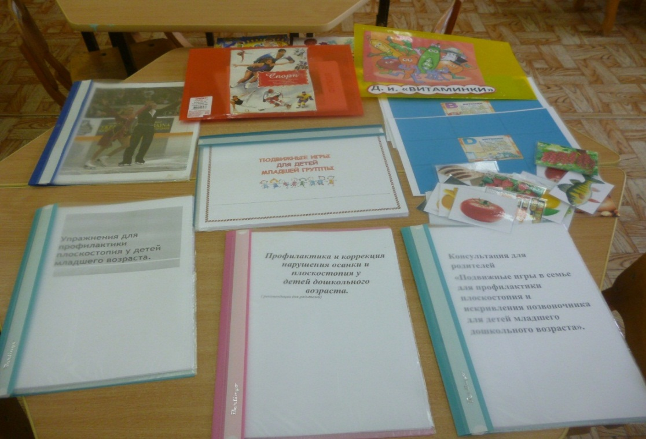
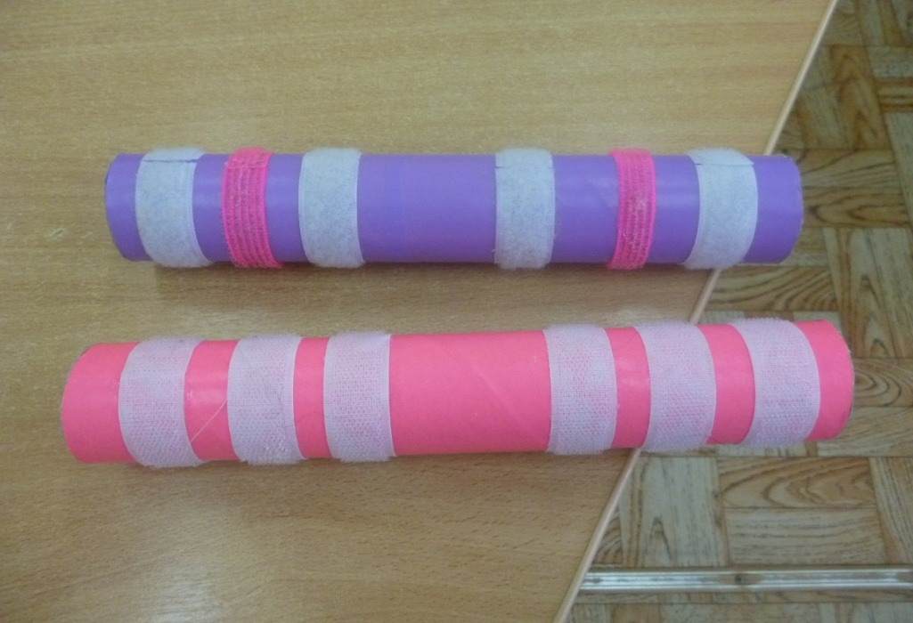

Slide 16
Гр. «Пчелка» воспитатель Михайлова Т.В.

Slide 17
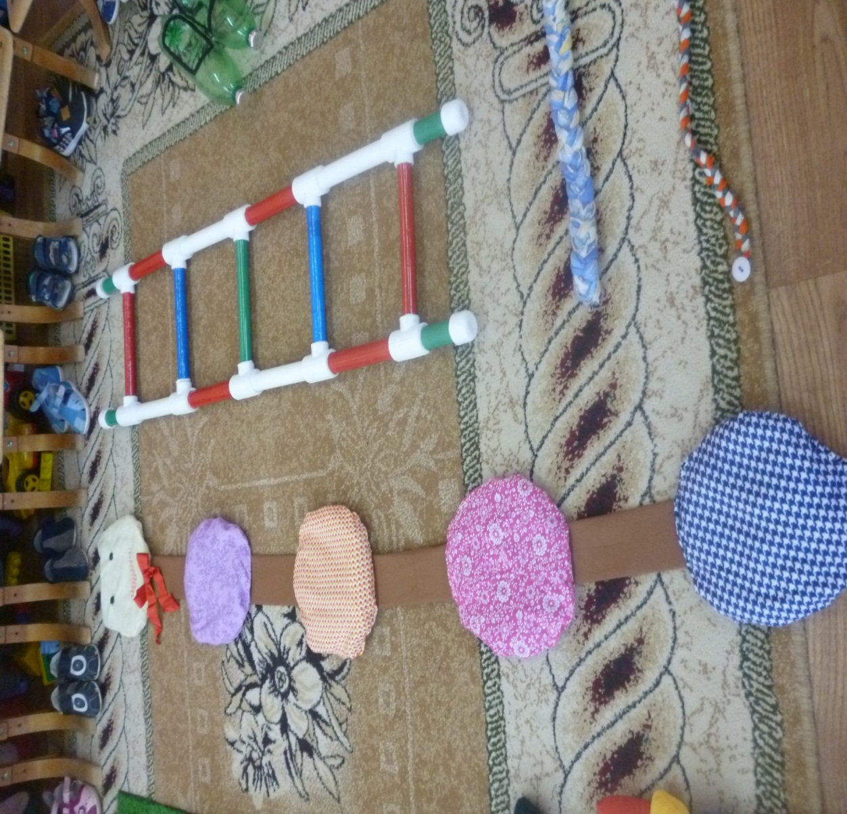
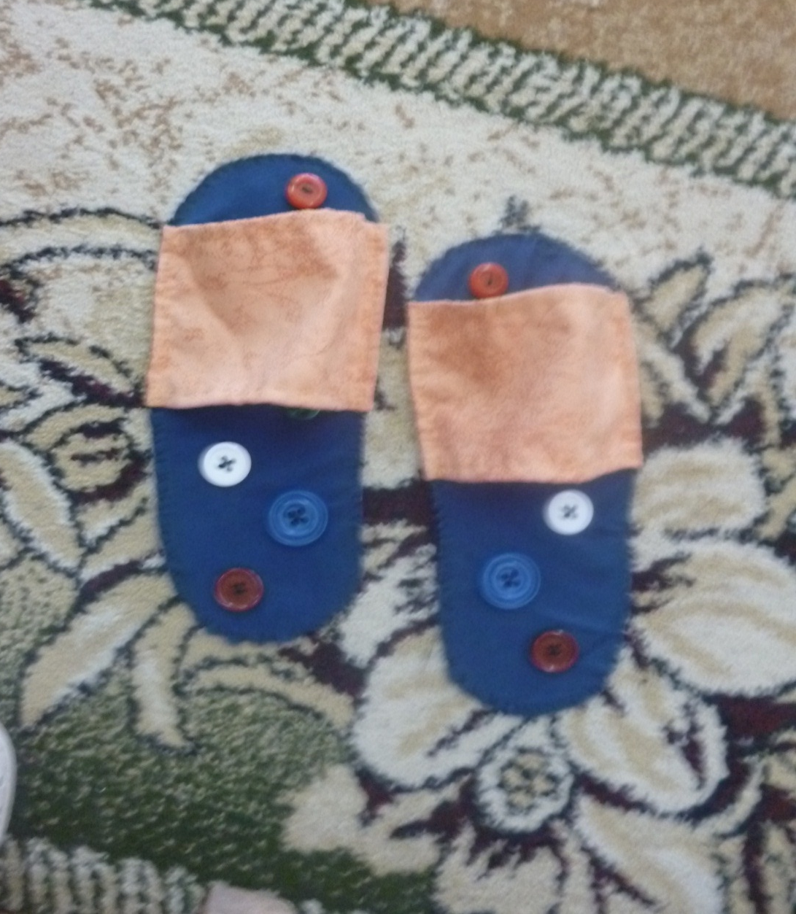

Slide 18
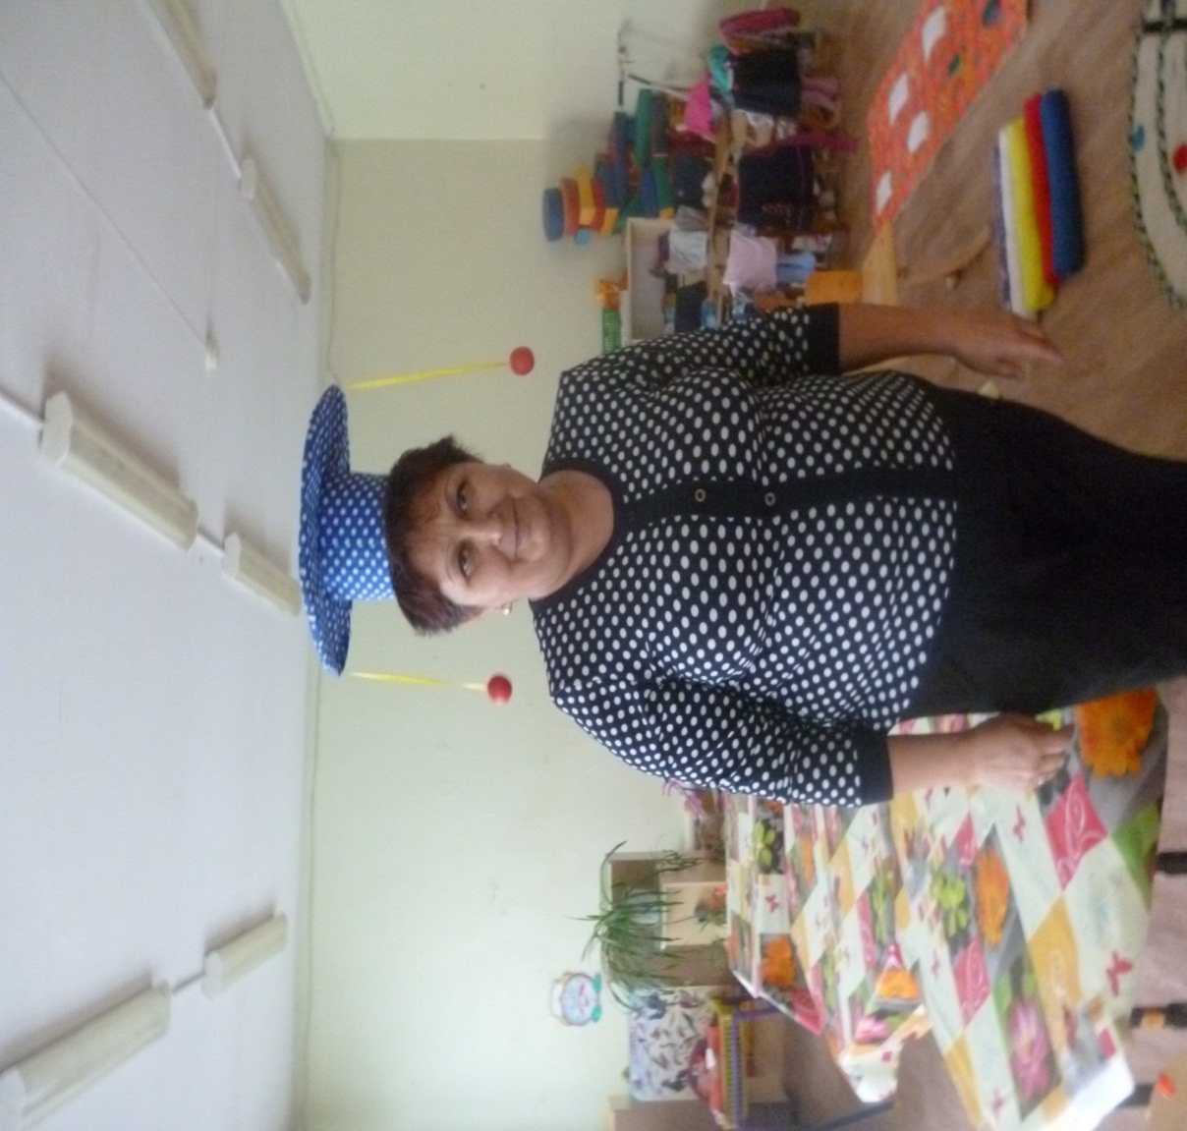
гр. «Капитошка» воспитатель Ильина Т.С.

Slide 19
гр. «Дюймовочка» воспитатель Волкова Т.А.

Slide 23
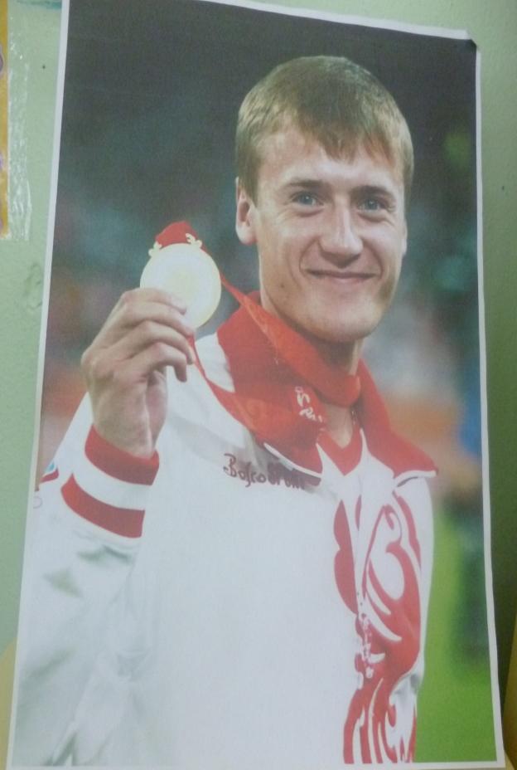
Гр. «Цветик-семицветик» воспитатель Куваева Н.Б.

Slide 24
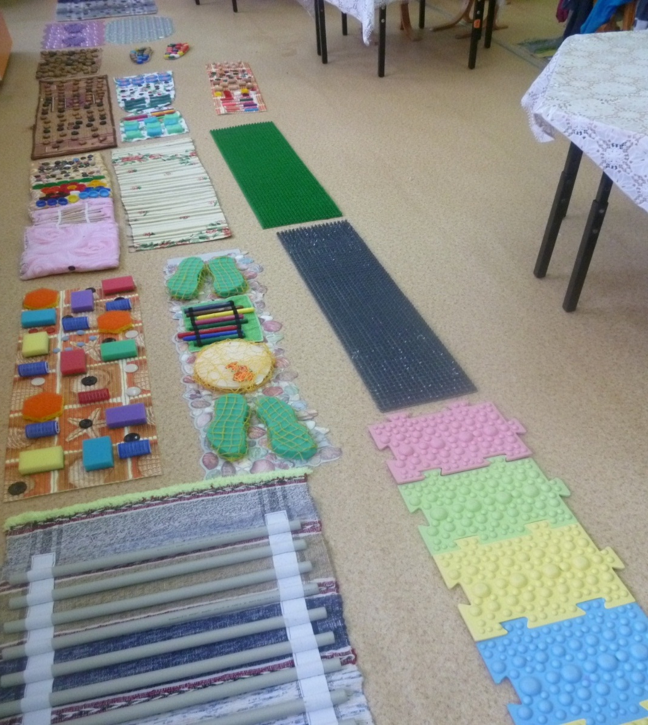

Slide 25
Стенгазеты
гр. «Кораблик»
гр. «Цветик-семицветик»

Slide 26
гр. «Капитошка»
гр. «Дюймовочка»

Slide 27
гр. «Вишенка»
гр. «Божья коровка»

Slide 28
гр. «Ромашка»

Slide 29
Выставка рисунков

Slide 30
Спасибо за сотрудничество!

Slide 31
Спасибо за внимание!

